Slide 1
R206
Numérisation de l’information
Partie 4
Philippe Pujas
BUT R&T 2022-2023

Slide 2

Théorie de Shannon
Aspect spectral

Slide 3
Le spectre d’un point de vue mathématique

Slide 4
Spectre
Définition :
Pour un signal s(t) donné on considère sa Transformée de Fourier S(f) :
Le spectre est la représentation graphique de S(f)
  S(f) est un nombre complexe
  S(-f)=S*(f) : complexe conjugué donc le spectre est symétrique
  En général on trace |S(f)| et on l’appelle aussi spectre de s(t)
https://www.3blue1brown.com/lessons/fourier-transforms

Slide 5
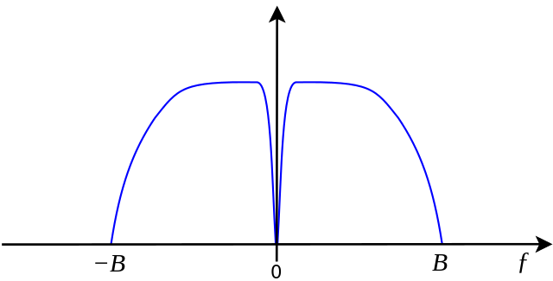
Spectre
Représentation graphique
|S(f)|

Slide 6
Définition : représentation spectrale
Le spectre d’un signal est une représentation du signal dans l’espace des fréquences et non plus dans le temps. Le spectre indique le poids de chaque fréquence dans le signal initial.
C’est la théorie de Fourier :
  séries de Fourier pour les signaux périodiques
  Transformation de Fourier dans le cas général
En gros : si le spectre vaut S_{f0} pour la fréquence f₀ cela signifie que le signal comporte une sinusoïde d’amplitude S_{f0} et de fréquence f₀

Slide 7
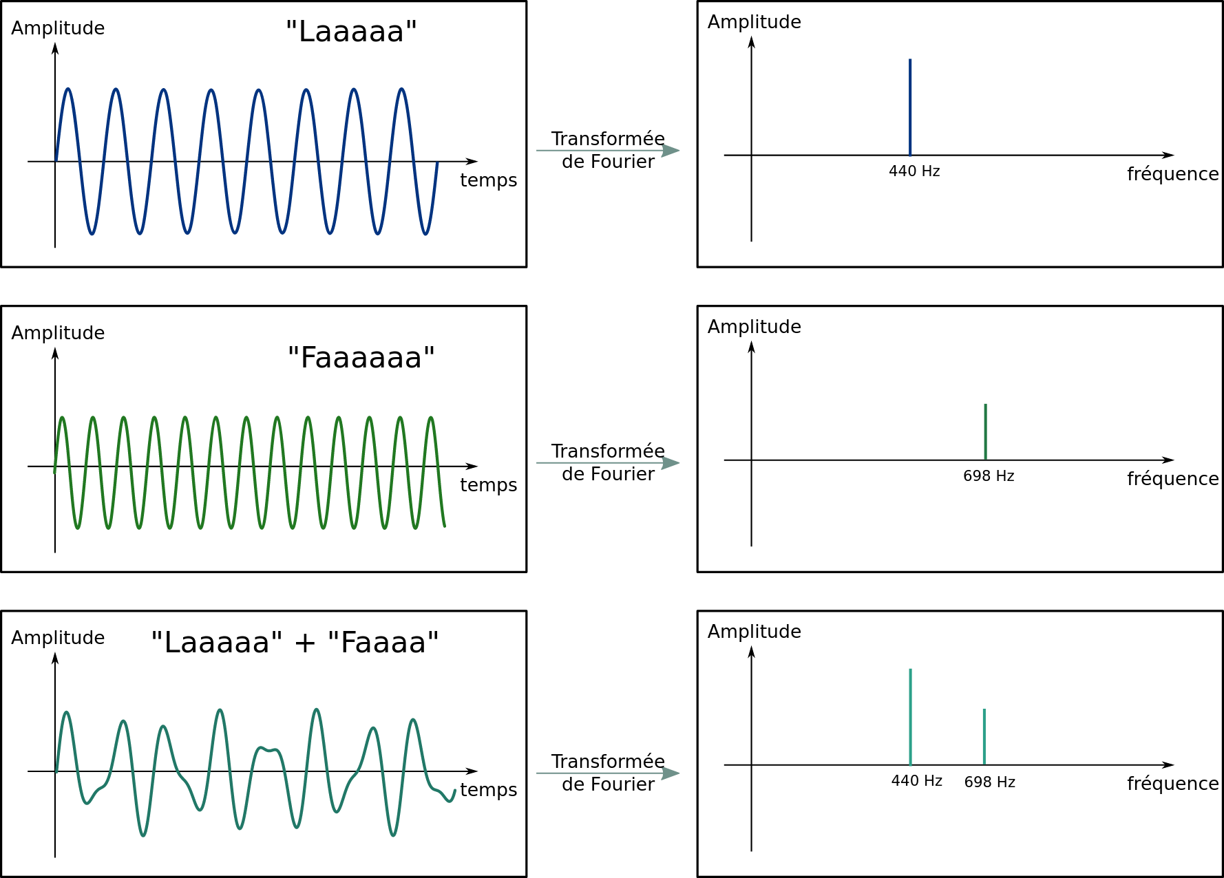
Cas de sinusoïdes

Slide 8
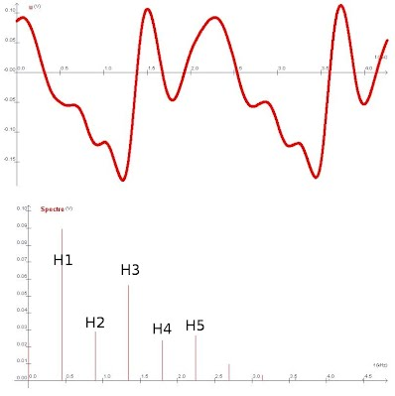
Cas de sinusoïdes

Slide 9
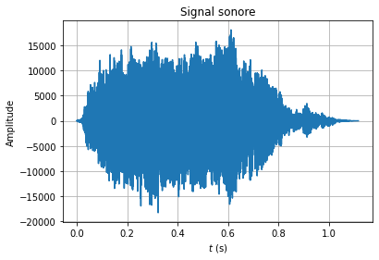
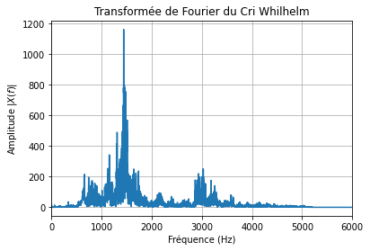
Cas quelconque

Slide 10
Spectre
Représentation :
|S(f)|

Slide 11
Théorème de Shannon : cas des sinusoïdes

Slide 12
Cas des sinusoïdes
Quand on échantillonne à F_{e} une sinusoïde de fréquence f_{o}+F_{e}, f₀+2.F_{e}, f₀+3.F_{e} ... on obtient les mêmes échantillons que ceux d’une sinusoïde à f₀.
Pour les sinusoïdes aux fréquences F_{e}-f₀, 2.F_{e}-f₀, 3.F_{e}-f₀...on obtient les mêmes échantillons, au signe près, que ceux d’une sinusoïde à f₀.
Démonstration :

Slide 13
Cas des sinusoïdes
Lorsque F_{e}>2.f_{o} (donc f₀<F_{e}/2) le théorème de Shannon nous assure que le signal reconstruit sera la sinusoïde à la fréquence f₀.
Donc si le signal initial comporte un terme sinusoïdal à la fréquence f₀+kF_{e}, le signal reconstruit aura un terme sinusoïdal à f₀.
Idem pour kF_{e}-f₀
Conclusion : toutes les « composantes » sinusoïdales au-delà de F_{e}/2 dans le signal initial se retrouvent translatées dans la plage de fréquences [0 F_{e}/2] dans le signal reconstruit

Slide 14
Cas des sinusoïdes
Si le signal initial est la somme de sinusoïdes à différentes fréquences
Le spectre du signal reconstruit sera l’« empilement » des spectres modulo F_{e}

Slide 15
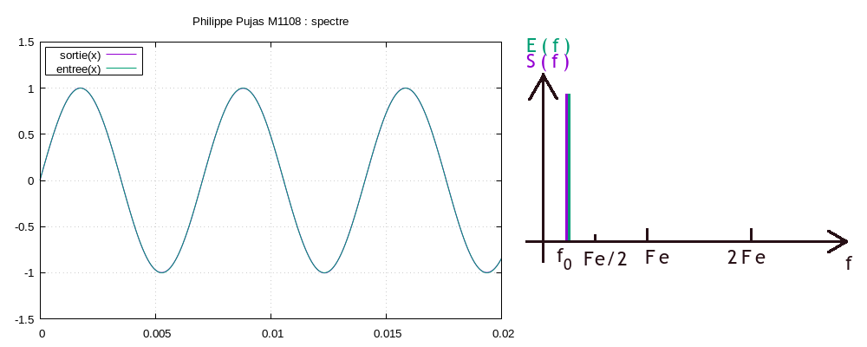
Cas des sinusoïdes
Sinusoïde conforme à Shannon, reconstruction identique

Slide 16
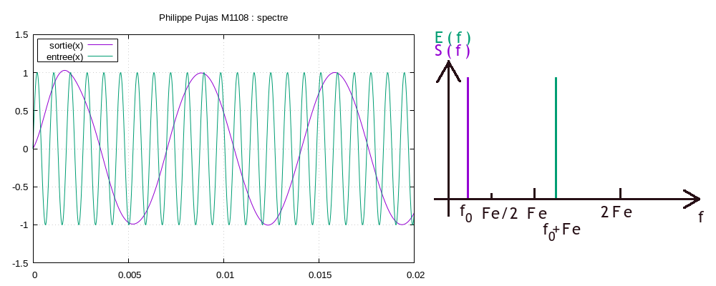
Cas des sinusoïdes
Sinusoïde à f₀+F_{e} : reconstruction à f₀

Slide 17
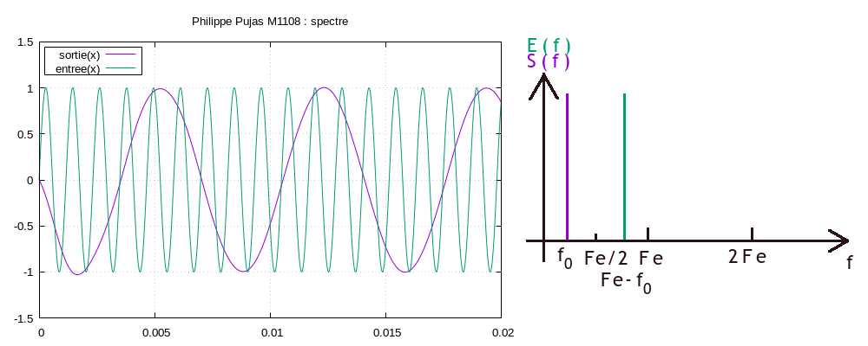
Cas des sinusoïdes
Sinusoïde à F_{e}-f₀ : reconstruction à f₀

Slide 18
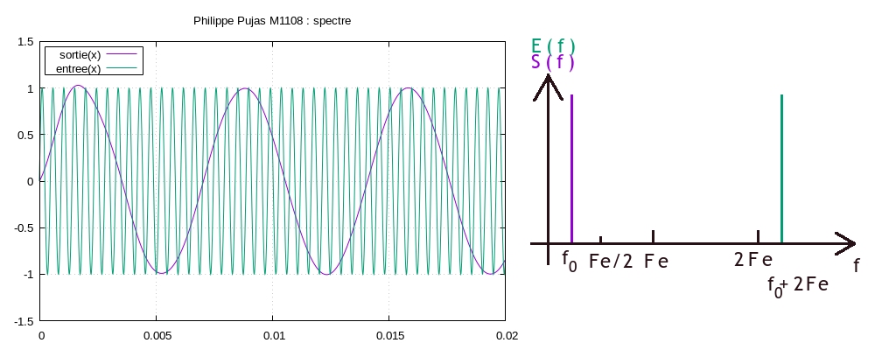
Cas des sinusoïdes
Sinusoïde à f₀+2F_{e} : reconstruction à f₀

Slide 19
Généralisation
La théorie de Fourier nous dit qu’un signal peut toujours s’exprimer comme une somme (infinie) de sinusoïdes
Le spectre du signal reconstruit est la superposition du spectre du signal initial modulo Fe puis réduit à Fe/2
D’où le théorème de Shannon :
  Tout signal dont le spectre s’arrête à Fe/2 peut être reconstitué à l’identique à partir de ses échantillons

Slide 20
Synthèse d’un signal numérique : le repliement de spectre d’un point de vue mathématique

Slide 21
Synthèse
Contexte :
On échantillonne s(t) à la fréquence F_{e}
S(f) est le spectre de s(t)
On reconstruit s’(t) à partir de la formule de Shannon
Formule du spectre :
Le spectre du signal reconstruit est :
  S’(f)=0 si f>F_{e}/2 ou f<-F_{e}/2
  Si -F_{e}/2<f<F_{e}/2

Slide 22
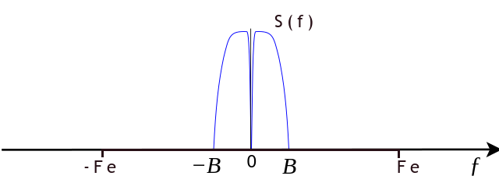
Spectre
Premier cas :

Slide 23
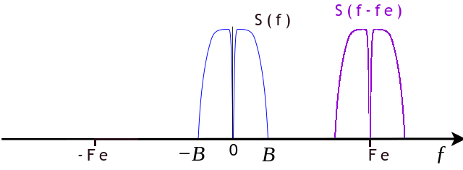
Spectre
Premier cas :

Slide 24
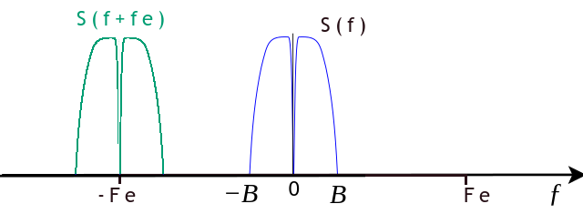
Spectre
Premier cas :

Slide 25
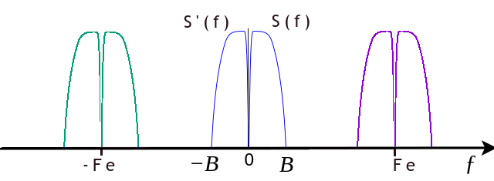
Spectre
Premier cas :

Slide 26
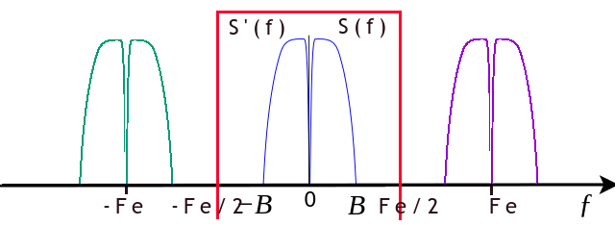
Spectre
Premier cas :

Slide 27
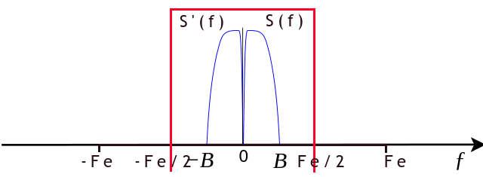
Spectre
Premier cas :

Slide 28
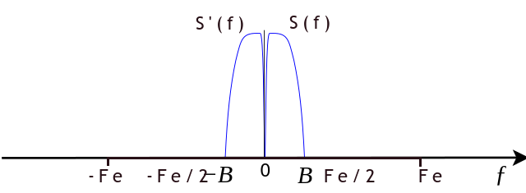
Spectre
Premier cas :

Slide 29
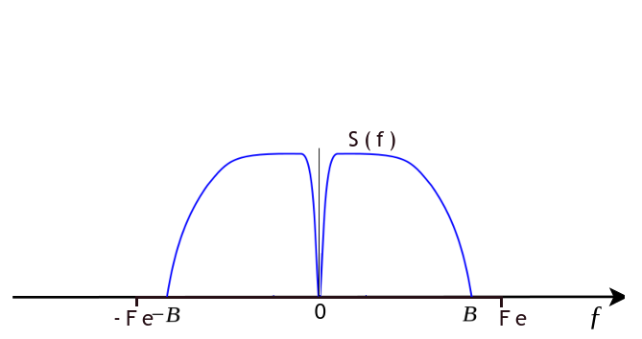
Spectre
Second cas :

Slide 30
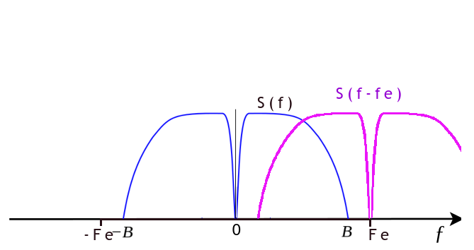
Spectre
Second cas :

Slide 31
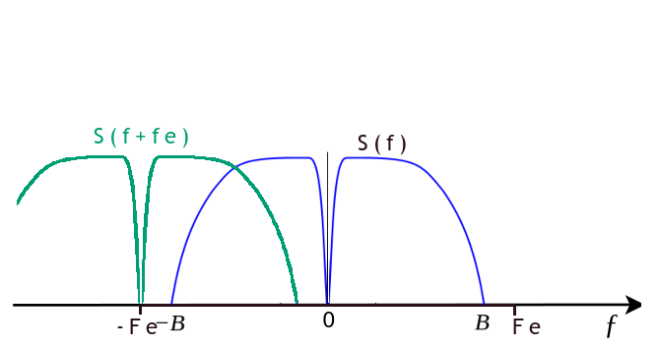
Spectre
Second cas :

Slide 32
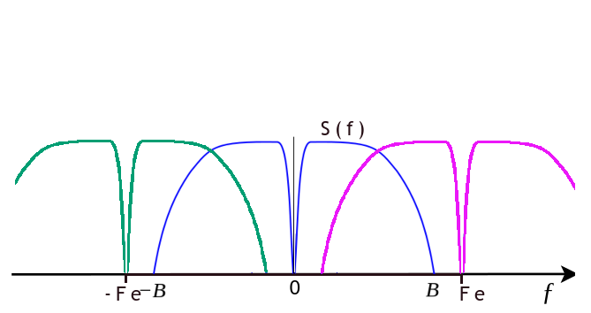
Spectre
Second cas :

Slide 33
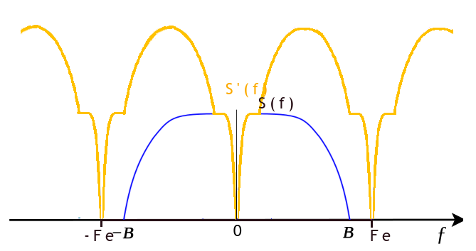
Spectre
Second cas :

Slide 34
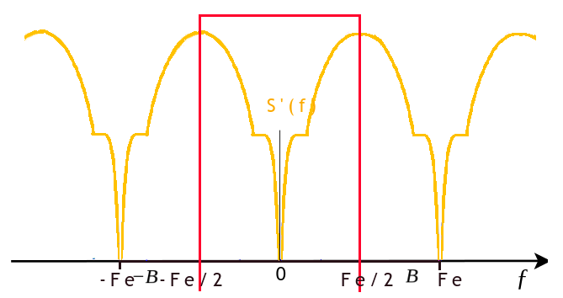
Spectre
Second cas :

Slide 35
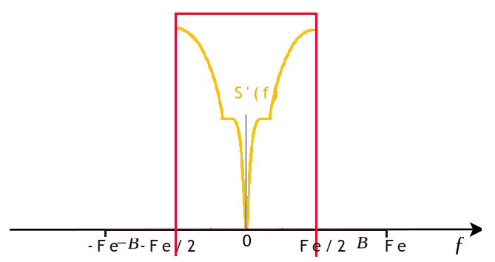
Spectre
Second cas :

Slide 36
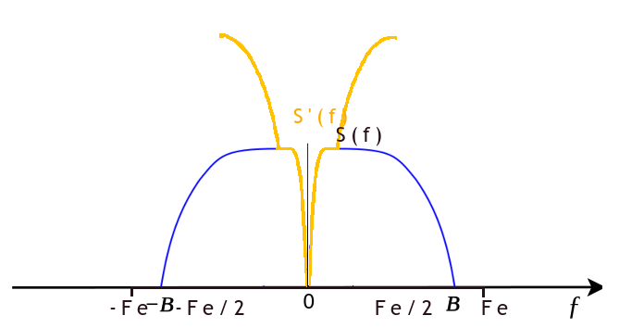
Spectre
Second cas :

Slide 37
Théorème de Shannon
Pour que le spectre de s’ soit identique au spectre de s
Il faut que : B < F_{e}/2
Soit F_{max} < F_{e}/2
CQFD !

Slide 38
FIN
(C) Philippe PUJAS 2020-2023
Cette création est mise à disposition selon le Contrat Paternité-Pas d'Utilisation Commerciale-Partage des Conditions Initiales à l'Identique 2.0 France disponible en ligne http://creativecommons.org/licenses/by-nc-sa/2.0/fr/ ou par courrier postal à Creative Commons, 171 Second Street, Suite 300, San Francisco, California 94105, USA.

